Slide 1
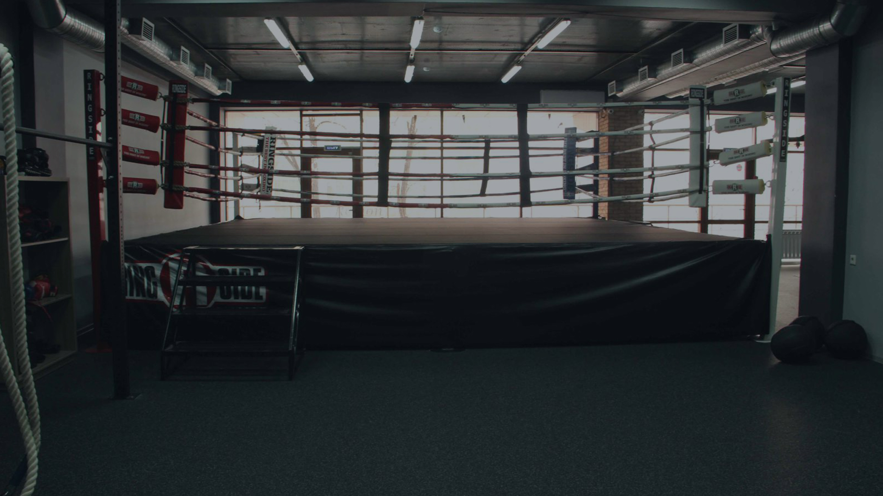
Стань частью истории!
ШКОЛА БОКСА
ИМЕНИ СЕРИКА КОНАКБАЕВА

Slide 2
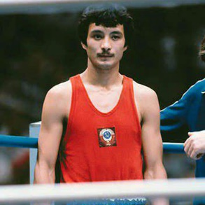
Лучшие боксёрские залы в Алматы и полный сервис для вашего комфорта. Подходит как для профессионалов, так и для новичков. Доведём работу до нужного Вам результата!
Школа бокса SK BOXING
напрямую связана с именем знаменитого боксера
Конакбаев
Серик
Керимбекович
Серебряный призёр летних Олимпийских игр
1980 года в Москве
Серебряный призёр чемпионата мира (1982)
Двукратный обладатель Кубка мира (1979, 1981)
Двукратный чемпион Европы (1979, 1981)
Заслуженный мастер спорта СССР (1981).

Slide 3
О франшизе
Вы нацелены на успех и хотите, чтобы Ваш бизнес был яркой составляющей жизни города?
Тогда наша франшиза - именно то, что Вам нужно!
Мы знаем, как выстроить интересный и прибыльный бизнес и готовы поделиться с Вами уникальными инструментами развития.

Slide 4
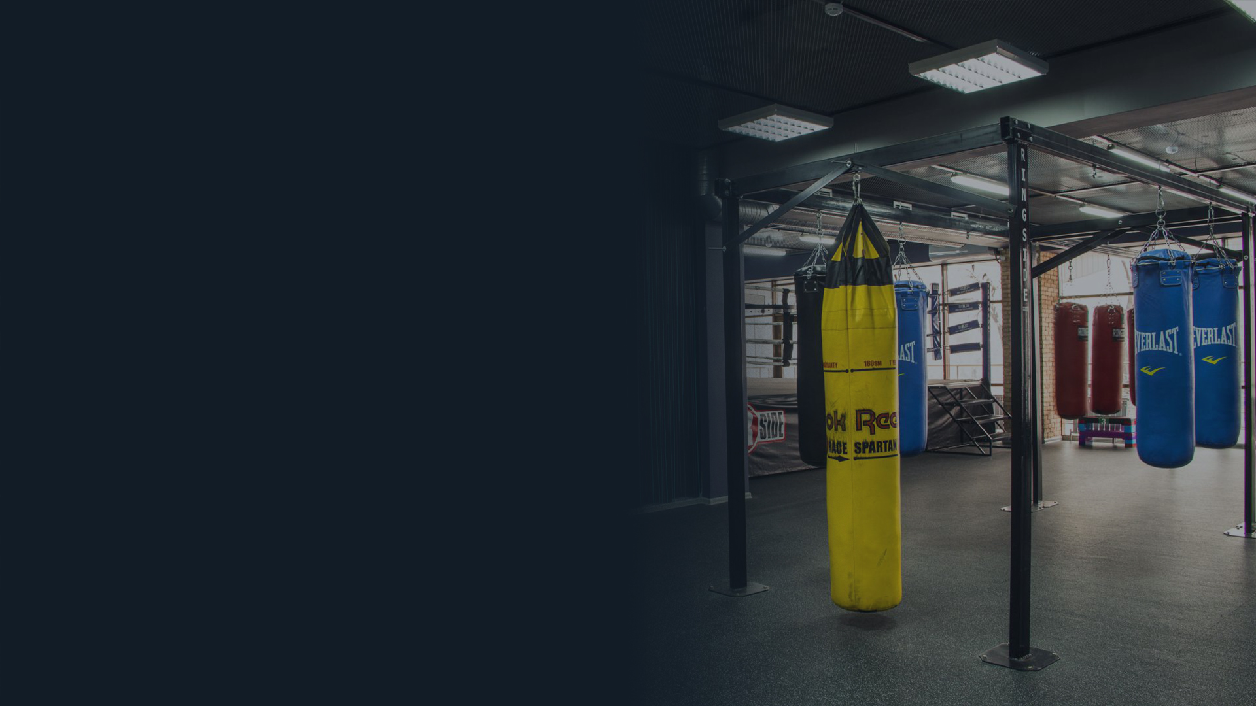
Открыв школу бокса, Вы сможете удовлетворить запросы самых взыскательных клиентов, благодаря профессионализму тренеров, современному оснащению, продуманной планировке, удобной ценовой политике, дополнительным привилегиям и самобытной атмосфере клуба. В каждой школе SK Boxing имеется:
ЗАНЯТИЯ ПО БОКСУ, ТАЙСКИЙ БОКС ТРЕНАЖЕРНЫЙ ЗАЛ ЗАЛ КАРДИО ЗОНА ДЛЯ КРОССФИТА ЗОНА ДЛЯ СИЛОВЫХ ТРЕНИРОВОК КЛЕТКА И РИНГ ЙОГА КОМФОРТНЫЕ РАЗДЕВАЛКИ И САУНА

Slide 5
БОКС - ЭТО НЕ ПРОСТО СПОРТ.
Это концентрация, сила, реакция,
скорость принятия решений и
упорная работа над собой.
Быть в форме
Ловить адреналин
Заниматься спортом
Новая идеология
Новый стиль жизни
ТЫ С НАМИ?
Присоединяйся к команде SK BOXING!

Slide 6
На базе клуба разработаны и успешно применяются ряды интенсивных программ для любителей и профессионалов:
БОКС
MMA
ТАЙСКИЙ БОКС
Мы предлагаем групповые и индивидуальные занятия с лучшими тренерами в трех направлениях:
Группа начальной подготовки
Группа
спортивного совершенствования
Группа высшего спортивного мастерства

Slide 7
Условия покупки франшизы
Первоначальный взнос 10 000 $
Вознаграждение за пользование комплексом
исключительных прав составляет: 20% от общей прибыли и выплачивается в форме ежемесячных платежей.
Срок выхода на операционную самоокупаемость: от 6 месяцев.

Slide 8
Мы помогаем вам на всех этапах открытия, находим
нужный инвентарь и все необходимое для запуска проекта.
Вам не нужно предпринимать никаких действий до момента подписания с нами франшизного договора. Мы сопровождаем и направляем Вас на всех этапах строительства бизнеса от регистрации юр. лица до теории и методики бокса.
Все это уже входит в паушальный взнос франшизы.

Slide 9
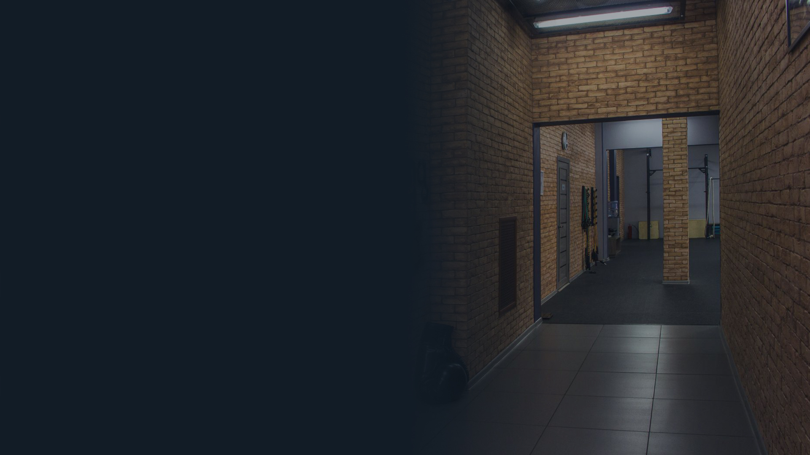
В ЦИФРАХ:
23 353 подписчиков
65% мужчины
3 500 подписчиков
35% женщины
44%
25%
12%
9%
7%
25-34 лет
18-24 лет
13-17 лет
35-54 лет
5-12 лет

Slide 10
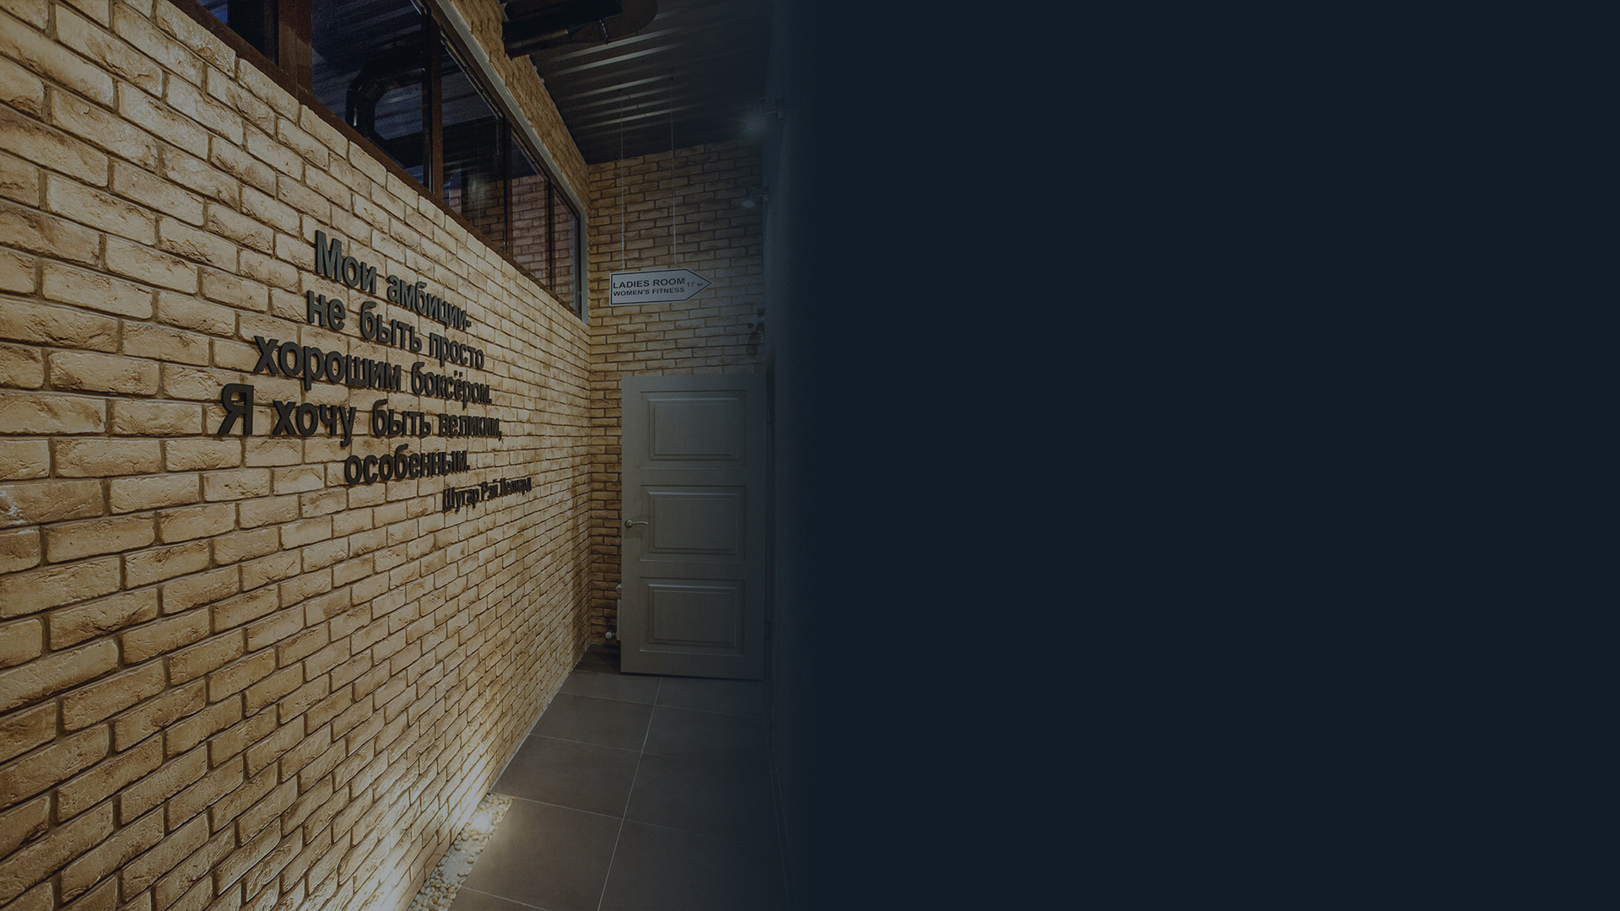
ФРАНЧАЙЗИ ПОЛУЧАЕТ
Бренд и готовый фирменный стиль
Финансовый бизнес-план
Консультации по подбору помещения,
юридическое сопровождение сделки
Консультирование по дизайн-проекту и подбору
оборудования
Поддержка по вопросам кадров и формировании
команды
Консультирование по продвижению и привлечению
клиентов
Системы стандартов работы с клиентами,
ценообразование
Помощь в создании или поставка фирменной
клубной формы
Наш опыт и база знаний
SOS-поддержка
Готовый сайт и раскрученные сообщества в соц. сетях
Профессиональное продвижение топовыми блогерами,
партнерами SK Boxing

Slide 11
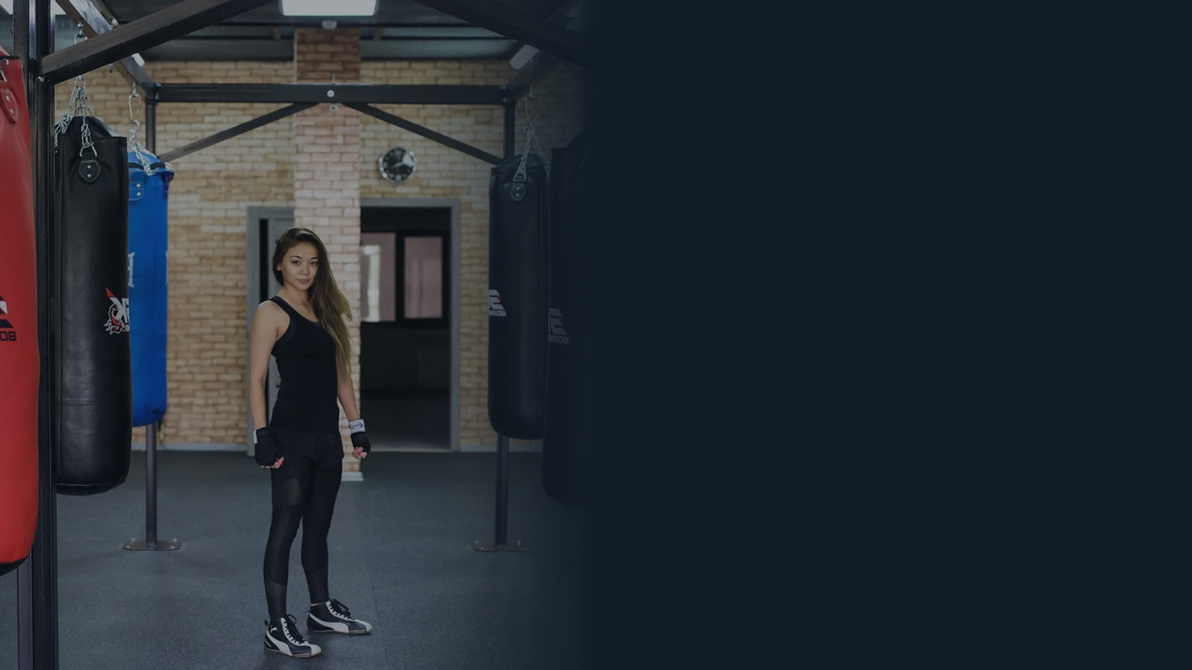
НАША КОМАНДА
Передаст Вам полный пакет маркетинговых и рекламных
услуг, все рекламные материалы (лефлеты, флаеры,
плакаты, буклеты, визитки, настенные постеры,
раздаточные материалы, пригласительные билеты
и т.д.) партнер получает в готовом виде – нужно
только изменить адрес.

Slide 12
За подробной информацией
обращайтесь по телефонам:
8 (701) 707 1505 | 8 (702) 701 4040
ул. Маркова 75 ( уг.ул. Аль-Фараби )
ул. Каирбекова 35А ( уг.ул. Гоголя )
ул. Тимирязева 111А ( уг.ул. Розыбакиева )
Ледовый комплекс Алматы Арена, Блок Д
skboxingalmaty@gmail.com
www.skboxing.kz
@skboxing_almaty

